Slide 1
第1章
Linux 基本命令

Slide 2
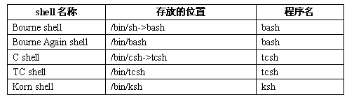
1.1 shell基础
每个Linux系统发行版本中都包含了多种shell。目前使用的最为广泛的shell包括bash、TC shell和Korn shell。
通常默认的登录shell是bash。系统管理员可以为你指定使用哪种shell作为登录shell，也可以通过命令来改变自己的默认登录shell。
常用shell程序

Slide 3
1.1 shell基础
shell的环境变量
shell环境变量具有特殊的意义，它们的名字一般比较短，bash的环境变量名通常由大写英文字母组成。
用户在任何时候都可以更改大多数shell环境变量的值，如果需要修改 bash环境变量的值，就在初始化文件/etc/profile 和/etc/csh.cshrc中进行修改。
例如：[root@localhost root]# PATH=~/bin:$PATH:.

Slide 4
1.1 shell基础
shell元字符
除了字母和数字，很多其它字符对于shell都有特殊的含义。这些字符被称为shell元字符(shell metacharacters)，如表3所示。
如果不以特殊方式指明，在shell命令中，这些字符不能作为文本字符使用。
所以，不要在文件名中使用这些字符。而且在命令中使用这些字符时，不需要在它们的前面或者后面加上空格。

Slide 5
1.1 shell基础
shell元字符允许你在一个命令行中指定若干个目录中的若干个文件。先只给出一些简单的例子解释一些常用元字符的含义，如*, ?, ~和[ ]。
字符?是一个匹配任何单个字符的通配符。
字符*则匹配0个或者多个字符。
符号[ ]表示区间中的任一字符。
例：a.txt, 1.txt, @.txt。
例：lab1 \ / c表示lab1/c。
例：[root@localhost root]# ls [0-9][a-zA-Z].html

Slide 6
1.2 Shell命令基础
修改密码
passwd：修改账户的登陆密码，使用权限是所有用户。
格式：passwd 新建帐户名
例1.给zb设置密码。
[root@localhost root]#passwd zb

Slide 7
1.2 Shell命令基础
获取帮助
使用--help选项获取帮助
使用ls命令的帮助信息：$ ls –help
man命令
  man：提供在线帮助，使用权限是所有用户。
  格式：man 命令名
  例1.查询ls命令的帮助信息。
  [root@localhost root]#man ls
  注意：在终端上有一个命令补齐(Command-Line Completion)的操作技巧，所谓命令补齐是指当键入的字符足以确定目录中一个唯一的文件时，只须按 Tab 键就可以自动补齐该文件名的剩下部分。

Slide 8
1.2 Shell命令基础
获取用户和系统信息的命令
whoami命令：在屏幕上显示你的用户id。
hostname命令：显示登录上的主机的名字。
uname命令：显示关于运行在计算机上的操作系统的信息。

Slide 9
1.2 Shell命令基础
显示系统运行时间
uptime命令显示系统的运行时间
例.[root@localhost root]# uptime
显示日期和时间
格式：date 时间
例1.显示当前系统时间。
[root@localhost root]#date
例2.设置系统时间为2月8日11点01分。 [root@localhost root]# date 02081101

Slide 10
1.2 Shell命令基础
vi / vim文本编辑器
vi是Linux/Unix世界里最常用的全屏编辑器，所有的Linux系统都提供该编辑器，而Linux也提供了vi的加强版——vim，同vi是完全兼容，存放路径为/usr/bin/vim，vim软件及有关信息可以从www.vim.org获得。
命令语法：vi [options] [filename]
常用选项：
  +n 从第n行开始编辑文件
  +/exp 从文件中匹配字符串exp的第一行开始编辑
两类模式：
  命令模式（command mode），由键盘命令序列（vi编辑器命令）组成，完成某些特定动作。
  插入模式（insert mode），允许你输入文本。

Slide 11
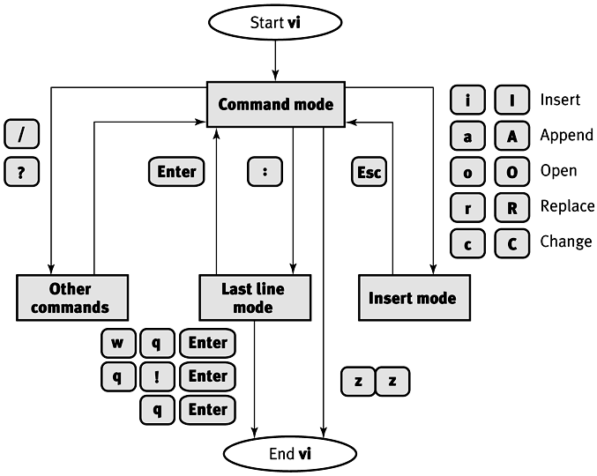
1.2 Shell命令基础
vi文本编辑器的操作模式

Slide 12
1.2 Shell命令基础
显示字符串echo
命令语法：echo [options][string]
常用选项：
  -n 不输出行尾的换行符
  -E 不解析转义字符。
  -e 解析转义字符。常用的转义字符有：
  \c 回车不换行
  \t 插入制表符
  \\ 插入反斜线
  \b 删除前一个字符。
  \f 换行但光标不移动。
  \n 换行且光标移置行首。
例1:来显示字符串 [root@localhost root]# echo sample
例2: 显示存放当前目录的环境变量PWD的值
[root@localhost root]# echo $PWD

Slide 13
1.2 Shell命令基础
命令行中使用扩展符
代字符‘~’扩展
当代字符‘~’出现在命令行中某字符的起始处时，它就属于一个特殊的字符。
当‘~’放在路径名的前面时，‘~’代表了你的主目录。在命令行中，字符‘~’被扩展成你的主目录，如:[root@localhost root]# echo ~/linux
当‘~’放在一个用户登录名前面时，它就会被替换成该用户的主目录。如:[root@localhost root]# echo ~user1

Slide 14
1.3 文件系统命令
Linux文件类型
  普通文件
  目录文件
  符号链接文件
  设备文件
  管道文件

Slide 15
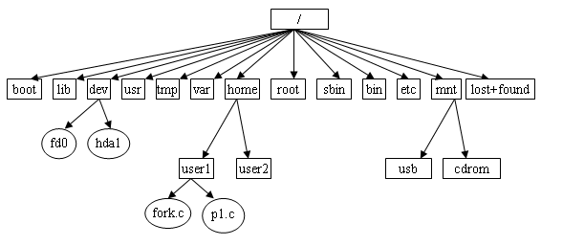
1.3 文件系统命令
文件系统目录结构
Linux 的文件系统目录结构是属于分层树形结构。

Slide 16

文件系统命令
文件系统挂载
mount，umount：分别用于挂载、卸载指定的文件系统。
格式：mount [参数] 设备名 挂载目录
    umount 挂载目录

Slide 17
文件系统命令
例1.挂载U盘（设U盘设备名为sda1，具体用fdisk –l命令查看U盘设备名）中的内容，至/mnt/usb下,并查找U盘的内容。
  [root@localhost root]#mount /dev/sda1 /mnt/usb
  [root@localhost root]#cd /mnt/usb
  [root@localhost root]#ls
例2. 卸载U盘。
  [root@localhost root]#umount /mnt/usb
例3.挂载windows(设windows设备驱动名为hda6)。
  [root@localhost root]#mount –t vfat /dev/hda6 /mnt/win
例4．显示已挂载的驱动卷号。
  [root@localhost root]#mount –l

Slide 18
1.3 文件系统命令
列出目录内容ls
命令语法：ls [参数] 文件名
常用选项：
  -F 在列出的文件名或目录名后面加上不同的符号，表示各种文件内容的类型。这些符号及含义有：
  / 表示目录
  * 表示可执行文件
  @ 表示符号连接文件
  | 表示管道文件
  = 表示socket文件
  -a 显示所有的文件，包括隐藏文件、.、..等。
  -i 显示inode号。
  -l 显示详细信息，包括访问权限、连接数、所有者、组、文件大小（以字节数）和修改时间。
  -c 以最后修改的时间来排序文件。同-l选项一起使用。
  -r 递归的显示子目录。

Slide 19
1.3 文件系统命令
如果ls命令不带任何选项，它不会显示所有的文件和目录，尤其是那些隐藏文件。
例1.显示/root的内容。
  [root@localhost root]#ls
例2. 显示所有文件。
  [root@localhost root]#ls –a
例3. 以长格式显示所有文件。
  [root@localhost root]#ls –l
用ls –l命令列出了文件和目录详细信息，其各部分内容的含义如表1.6所示 。
字段 | 含义
第1个字段的第1个字母 | 表示文件类型，其中： - 普通文件 b 块设备文件 c 字符设备文件 d 目录 l 符号连接文件 p 命名管道（FIFO）文件 s socket文件
第1个字段的其它9字母 | 每一组三个字符，分别表示所有者、组和其它用户的访问权限， r表示有读权限，w表示有写权限，x表示有读权限，-表示没有对应的权限
第2个字段 | 文件的连接数
第3个字段 | 文件所有者的登录名
第4个字段 | 所有者的组的名字
第5个字段 | 文件大小，以字节为单位
第6、7、8字段 | 最近一次修改的日期、时间
第9个字段 | 文件名

Slide 20
1.3 文件系统命令
显示当前工作目录pwd
  例：[root@localhost root]# pwd
更改工作目录cd
命令语法：cd [directory]
功能：把当前工作目录转到“directory”指定的目录，如果不指定参数，回到主目录。
例：设当前工作目录是/home目录，要转到/usr目录，用命令：
  [root@localhost root]# cd /usr
例：回到用户登录的主目录命令：
  [root@localhost root]# cd ~ 或 [root@localhost root]# cd
例：回到上一层目录命令：
  [root@localhost root]# cd ..

Slide 21

1.3 文件系统命令
创建目录mkdir：建立子目录，它的使用权限是所有用户。
格式：mkdir [参数] 目录名
例1.假设要创建的目录名是“zb”。
[root@localhost root]# mkdir zb
例2.假设要创建的目录名是“tsk”，让所有用户都有rwx(即读、写、执行的权限。
[root@localhost root]# mkdir －m 777 tsk
例3.创建“xiao”目录，返回相应信息。。
[root@localhost root]#mkdir –v xiao

Slide 22
1.3 文件系统命令
删除目录rmdir
格式：rmdir 目录名
例1. 删除“xiao”目录
  [root@localhost root]#rmdir xiao

Slide 23
1.3 文件系统命令
移动或更改文件名mv
使用 mv 命令来更改文件名称，或移动文件到指定目录。
命令语法：
  mv [options] file1 file2
  mv [options] file-list directory
功能：
  （1）转移文件file1到file2，或把文件file1重命名为file2
  （2）把文件列表file-list中的所有文件转移到目录directory下
  例：将文件edc.txt重命名为fork1.c
  [root@localhost root]# mv edc.txt fork1.c
  例：将~/dir1中的所有文件移到当前目录（用“.”表示）中
  [root@localhost root]# mv ~/dir1/* .

Slide 24
1.3 文件系统命令
删除文件rm
命令语法：rm [options] file-list
常用选项：
  -f 强制删除目录或文件。
  -i 在删除文件或目录前，先询问使用者。
  -r 删除文件时使用递归处理。
例：删除当前目录下子目录dir1中的文件tmp.old
  [root@localhost root]# rm dir1/tmp.old
例：强制删除文件edc.txt和~/dir1/fork
  [root@localhost root]# rm –f edc.txt ~/dir1/fork

Slide 25
1.3 文件系统命令
统计文件大小wc
命令语法：wc [options] file-list
功能：显示文件列表file-list中的文件的大小，包括行数、单词数和字符数（lines, words, and characters）。
常用选项：
  -c 统计文件字节数。
  -m 统计文件字符数。
  -l 统计文件行数。
  -L 统计文件最长行数的长度。
  -w 统计文件单词数。

Slide 26

1.3 文件系统命令
查找文件命令find
命令语法： find [路径] [参数] 文件名
例1.在整个目录中找一个文件名是grub.conf的文件。
[root@localhost root]# find / －name grub.conf
注意：“/”前后都有空格。
例2. 找出/home目录下是“lupa”这个用户的文件。 [root@localhost root]# find /home －user lupa

Slide 27

1.3 文件系统命令
搜索文件内容
grep：在指定文件中搜索特定的内容，并将含有这些内容的行标准输出。
格式：grep [参数] 文件名
例1. 搜索/etc目录中扩展名为.conf且包含“anon”字符串的文件。
[root@localhost etc]# grep anon *.conf
例2.搜索当前目录中的所有文件内容，显示不包含“lupa”的所有行。
[root@localhost root]#grep -v lupa *.*
例3.搜索当前目录中的所有文件内容，显示包含有“lupa”行及行号。
[root@localhost root]#grep –n lupa *.*

Slide 28
1.4 文件管理工具
压缩文件、解压缩文件
gzip 命令
  gzip可以用来压缩文件。压缩后的结果会存在一个文件中，使用原来的文件名加上.gz作为扩展名。压缩文件保留原文件的访问及修改时间、所有权和访问权限。原文件将会从文件结构中删除。
  命令语法：gzip [options] [filename-list]
  常用选项： -c、-f、-l 和 –r等
gunzip命令
  gunzip执行解压缩的操作，把压缩文件还原到原始文件。
  命令gzip使用-d 这个选项也可以执行解压缩。

Slide 29
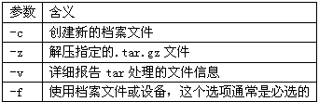
文件系统命令
文件打包tar命令
用tar命令将多个文件打包成一个备份文件或从备份文件中取出文件。
格式：tar [参数] 文件名
例1.将当前目录下的文件打包成data.tar。
[root@localhost root]#tar –cvf data.tar
例2.将foo.tar.gz文件解开至当前目录下。
[root@localhost root]#tar –zxvf foo.tar.gz

Slide 30
1.5 文件权限与文件共享
文件存取权限
在Linux系统中，超级用户的用户名是root，用户ID是0。
使用id命查看用户和组id。
命令语法：id [options] [username]
在Linux系统中，文件有三种访问权限：读read(r)、写write(w)和执行execute(x)。
Linux 的文件用户分为文件的所有者（user）、群组(group)和其他人(others)这三种类型。三种用户和三种访问权限，Linux文件就有9种不同的访问权限组合。
用三个位来表示该类用户的文件存取权限，因此每一类的文件用户可以有8种可能的操作权限。
用户对文件访问权限是“0”的可以表示成“---”，访问权限是7的可以表示成“rwx”。

Slide 31
1.5 文件权限与文件共享
改变文件的存取权限命令chmod
命令语法：
chmod [options] octal-mode file-list
chmod [options] symbolic-mode file-list
常用选项：
  -R 递归的修改所有的文件和子目录的权限。
  -f 强制指定存取权限。
参数：
  file-list 要改变权限的文件列表。
  symbolic-mode 符号模式。
  octal-mode 八进制模式。

Slide 32
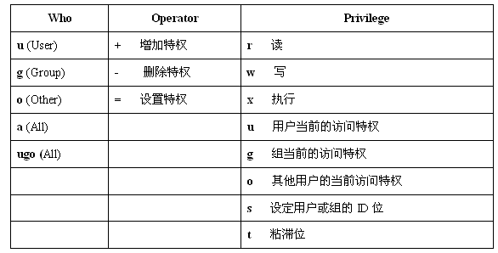
1.5 文件权限与文件共享
符号模式“symbolic-mode”，格式为<who><operator><privilege> ，其中who、operator和privilege的可能取值如表1.8所示。

Slide 33
1.5 文件权限与文件共享
例：将当前目录下的所有文件和目录都改成只有文件所有者可以读、写与执行即rwx------。
  [root@localhost root]# chmod 700 *
例：将file设置成只有所有者可以读、写和执行，而设置群组只能读取。
  [root@localhost root]# chmod 740 file
例：将可读、可写和可执行的权限设定给file文件所有者。
  [root@localhost root]# chmod u=rwx file
例：将文件file的所有者可写和可执行的权限删除。
  [root@localhost root]# chmod u-wx file

Slide 34
1.5 文件权限与文件共享
更改文件或目录的所有者命令chown
命令语法：chown [options] username file-list
常用选项：
  -c 只有当群组改变时才报告。
  -R 递归的处理所有的文件和子目录。
例1.将acmd文件的所有者改成 root。
  [root@localhost root]# chown -c root acmd
例2.把目录/hi及其下的所有文件和子目录的属主改成wan，并把wan设置成users组。
  [root@localhost root]#chown –R wan.users /hi

Slide 35
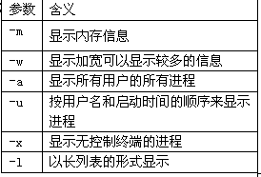
1.6 进程、管道和重定向
显示进程属性的命令
可以使用ps命令查看进程的这些属性。
命令语法：ps [参数]
说明：Linux的ps命令支持Unix的System V、BSD和GNU版本的选项。System V中的选项可以组合，选项前要有“-”号；BSD的选项也可以组合，但是前面没有“-”号；GNU选项前要有两个“--”号。不同类型的选项可以混合。

Slide 36
1.6 进程、管道和重定向
例1.显示所有包含其它使用者的进程。
  [root@localhost root]#ps –aux
例2.以长列表的形式显示当前正在运行的进程。
  [root@localhost root]#ps –l
例3．显示当前内存信息。
  [root@localhost root]#ps –m
例4.加宽显示更多的ps信息。
  [root@localhost root]#ps -w

Slide 37
1.6 进程、管道和重定向
kill命令：用来中止一个进程。
命令语法：
  kill [-signal_number] proc-list
  kill -l
功能：发送“signal_number”信号到PID的进程或者jobID（作业号）的进程；jobID必须以“%”号开始。命令kill –l返回所有信号的号码以及名字的列表
常用的信号：
  1 挂断（退出系统）
  2 中断（<Ctrl-C>）
  3 退出（<Ctrl-\>）
  9 强制终止
  15 终止进程（默认的信号）

Slide 38
1.6 进程、管道和重定向
kill命令：用来中止一个进程。
例1：强制撤销进程PID为795的进程
  [root@localhost root]# kill -9 795
例2：强制撤销作业号为3的进程。
  [root@localhost root]# kill -9 %3

Slide 39
1.6 进程、管道和重定向
进程和作业控制命令
前台和后台执行命令的语法如下所示:
  command （在前台执行）
  command& （在后台执行）
例:find命令最适合在后台执行。
  [root@localhost root]# find / -name file1 –print > file.p 2>/dev/null
  [root@localhost root]# find / -name file1 –print > file.p 2>/dev/null &

Slide 40
1.6 进程、管道和重定向
进程和作业控制命令
fg命令:把后台的进程移到前台执行。
命令语法：fg [%jobID]
功能：把作业号为jobID后台进程转到前台执行
常用参数：
  %或者%+ 当前的作业。
  %- 前一个作业。
  %N 作业号为N。
  %Name 作业的开头名字为Name。
  %?Name 命令中含有Name的作业。

Slide 41
1.6 进程、管道和重定向
进程和作业控制命令
bg命令:把被挂起的进程转到后台。
命令语法：bg [%jobID]
功能：恢复执行作业号在jobID中给出的那些被挂起的进程或作业
常用参数：
  %或者%+ 当前的作业
  %- 前一个作业
  %N 作业号为N
  %Name 作业的开头名字为Name
  %?Name 命令中含有Name作业

Slide 42
1.6 进程、管道和重定向
进程和作业控制命令
jobs命令:显示所有挂起的和后台进程的作业号，确定哪一个是当前的进程。在jobs命令的输出里，当前进程前面有一个 “+” 标志，而其他进程通常前面加一个‘－’来标志。
命令语法：jobs [option] [%jobID]
功能：显示所有在jobID中指明的被挂起的和后台进程的状态；如果没有列表，则显示当前进程的状态。可选参数“jobID”可以是以‘%’符号开头，以空格符分隔的一串作业号。
常用选项：-l 显示该作业的PID

Slide 43
1.6 进程、管道和重定向
命令行中使用操作符
命令的顺序执行
  命令语法：command1;command2;command3;…;commandN
  例：date;echo “hello linux”;who;
命令的并发执行
  命令语法：
  command1& command2& command3& ….& commandN&
例：date & echo “hello linux”& uname; who

Slide 44
命令行中使用操作符
命令行中AND操作
  AND操作允许：只有在前面所有的命令都执行成功的情况下才执行后一条命令。
  命令语法：command1 && command2 && command3 && ….&& commandN
  例:[root@localhost root]# ls sample && rm sample && echo “sample文件已被删除”

Slide 45
命令行中使用操作符
命令行中OR操作
OR操作允许持续执行一系列命令直到有一条命令成功为止，其后的命令将不再被执行。
命令语法：
  command1 || command2 || command3 || ….|| commandN
  例:[root@localhost root]# ls sample || touch sample && echo “文件sample已被创建”

Slide 46
1.6 进程、管道和重定向
输入重定向
输入重定向用小于符号“<”来表示。它用来断开键盘和“命令”的标准输入之间的关联，然后将输入文件关联到标准输入。
命令语法：command < filename
功能：command命令的输入来自于filename文件。
例：可以使用 mysql data< data.sql 来将 data.sql 的数据输入到 mysql 的 data数据库中。
  [root@localhost root]# mysql data < data.sql

Slide 47
1.6 进程、管道和重定向
输出重定向
可以使用“命令 > 输出文件”，将命令产生的数据输出到输出文件中。大于“>”的符号为输出的符号。
命令语法：command > filename
功能：command命令输出的内容送到文件filename中，而不是显示器。
例：下面的命令将create.c 的数据输出到 output.c，该命令等价于复制create.c文件，新的文件名为output.c，即cp create output命令。
  [root@localhost root]# cat create.c > output.c
重定向可能覆盖文件。可以使用“〉〉”符号，把命令输出添加到该文件末尾。

Slide 48
1.6 进程、管道和重定向
管道命令
可以用管道（pipe）操作符”|”来连接进程
命令语法：command1 | command2 | command3 |…|commandN
功能：将命令command1的标准输出连接到command2 的标准输入，command2 的标准输出连接到command3 的标准输入，command3 的标准输出连接到……, commandN-1 的标准输出连接到commandN的标准输入。

Slide 49
1.6 进程、管道和重定向
例：[root@localhost root]# ls –l | more
  这条命令的实际意义是将ls -l 的输出分屏显示到显示器上。
例： [root@localhost root]# who -a | sort | lpr
  将who命令的标准输出作为sort命令的标准输入，sort的标准输出作为lpr命令的标准输入。

Slide 50
思考与实验
可以使用man和info命令来获得每个Linux命令的帮助手册，用man ls，man passwd，info pwd命令得到ls、passwd、pwd三个命令的帮助手册。也可以使用：命令名 --help格式来显示该命令的帮助信息，如who --help，试一下这些命令。
用w或who命令显示当前正在你的Linux系统中使用的用户名字：
使用whoami命令找到用户名。使用下面的命令显示有关你计算机系统信息：uname（显示操作系统的名称），uname -n（显示系统域名），uname -p（显示系统的CPU名称）
用pwd显示你的主目录(home directory)名字，给出pwd显示的结果。
vi编辑器的使用

Slide 51
在你的主目录下建立目录树。
Linux系统规定，隐含文件是首字符为”.”的文件，如.profile。在你的系统中的主目录下查找隐含文件，它们分别是哪些？
查找隐含文件，它们分别是哪些？
下面这些目录的inode号是多少：/、你的主目录（home directory）、~/temp、 ~/professional、和~/personal? 写出会话过程。
在labs目录下，用文本编辑器创建一个名字为lab1的文件，文件的内容为：“Use a text editor to create a file called lab1 under the labs directory in your directory hierarchy. The file should contain the text of this problem. ”。回答下列问题：
  lab1文件的类型，用Linux命令回答这个问题，给出会话过程。
  lab1文件内容的类型，用Linux命令回答这个问题，给出会话过程。

